Slide 1

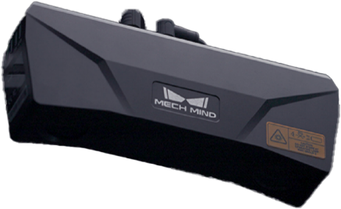
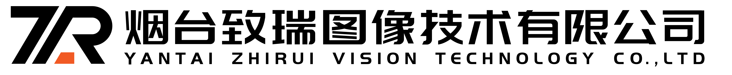
简单
VISION PLAN
专注
测尺寸测量视觉方案（3D）
共创
共赢

Slide 2

01
项目描述
02
项目验证
目录
03
配置清单
04
逻辑流程
CONTENTS
05
评估结果&注意事项
06
售后服务

Slide 3

01
项目描述
●产品名称：测
●测量内容：长度
●产品材质：金
●产品颜色：金
●产品尺寸(mm × mm × mm)：28.0 * 28.0 * 30.0
●来料方式：传送带
●测量精度要求(mm)：1
●检测时产品运动速度(m/s)：0
●检测节拍(pcs/min)：5
●工作距离(mm)：440
方案布局图

Slide 4

02
项目验证
参数名称 | 参数值
3D结构光相机型号 | UHP-140
3D结构光相机类型 | 3D结构光相机
中场视野 | 143×95
相机精度 | 0.03mm@0.3m
采集时间 | 0.6-0.9
Z(工作距离) = 440mm, X视野大小 = 95mm, Y视野大小 = 143mm, Z向视野大小 = 280-320mm
视野图

Slide 5

03
配置清单
系
统
构
成

Slide 6
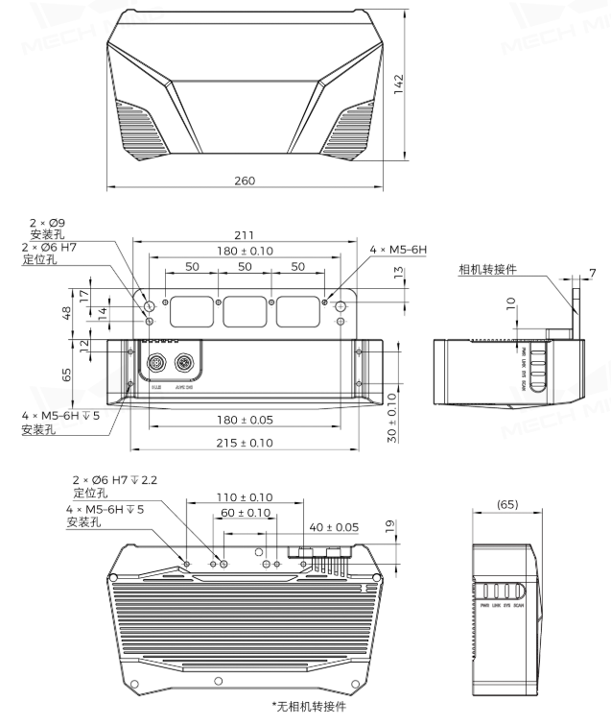
03
配置清单
相机尺寸图

Slide 7
03
配置清单
序号 | 名称 | 型号 | 单位 | 数量 | 厂家
1 | 3D结构光相机 | UHP-140 | 台 | 1 | 梅卡曼德/MechMind
2 | 工控机 | - | 台 | 1 | -
3 | 显示器 | - | 台 | 1 | -
4 | 软件 | Mech-Vision-VIZ | 套 | 1 | 梅卡曼德/MechMind

Slide 8
04
逻辑流程
逻辑流程
├── 图像采集
│ └── 从相机获取图像
│ ├── 设置相机参数：分辨率匹配产品尺寸（28×28×30mm），曝光时间优化金属表面反光
│ ├── 配置ROI区域：聚焦传送带上的产品区域
│ └── 启用触发模式：与传送带停止信号同步采集
├── 预处理
│ ├── 点云降采样
│ │ └── 设置降采样步长为0.5mm，降低噪声
│ ├── 图像形态变换
│ │ └── 膨胀操作消除金属表面反光造成的孔洞
│ └── 提取3D ROI内点云
│ └── 定义产品所在空间范围（Z轴高度30mm±5mm）
├── 长度测量
│ ├── 3D工件识别
│ │ ├── 加载金属材质点云模板（28×28×30mm）
│ │ └── 设置匹配置信度阈值≥95%
│ ├── 计算两点间距离
│ │ ├── 输入：识别到的产品对角线端点坐标
│ │ └── 输出：实际长度值（XYZ三维空间计算）
│ └── 根据阈值对数值进行二分类
│ ├── 合格阈值：28±0.5mm（满足1mm精度要求）
│ └── 输出布尔值标记（True/False）
├── 结果处理
│ ├── 限制输出的个数
│ │ └── 设置最大输出数量为1（单件检测）
│ ├── 保存结果到文件
│ │ └── 存储格式：CSV（包含测量值、判定结果、时间戳）
│ └── 更新场景物体

Slide 9
04
逻辑流程
│ └── 将检测结果同步到Mech-Viz三维仿真空间
├── 通信处理
│ └── Modbus TCP通信
│ ├── 配置IP地址和端口（默认192.168.1.100:502）
│ ├── 输出DO信号：合格信号（DO0）/不合格信号（DO1）
│ └── 接收启动检测触发信号（DI0）
└── 统计处理
└── 统计数据列表中指定层级的元素个数
├── 统计周期：每小时
└── 输出：合格率、平均测量值、标准差

Slide 10
05
评估结果&注意事项
05 评估结果 & 注意事项
现场环境
相机安装
物料一致性
风险点：金属材质反光干扰3D点云采集
解决方案：加装遮光罩并调整结构光角度
风险点：工作距离超出相机标称Z轴范围（440mm＞320mm）
解决方案：调整相机安装高度至Z=300mm以内
风险点：来料尺寸公差超相机测量阈值（±0.5mm）
解决方案：增加预检测工位筛选±1.5mm范围物料

Slide 11

06
售后服务
该设备上线后使用初期，我们会派专人进行全程跟踪；
处理解决可能发生的设备异常；
对现场人员进行培训指导；
设备调试完成后：售后服务一年；
若客户提出设备升级需求，我们会及时为您提供升级新方案。

Slide 12





机器视觉方案提供商
0535-2162897
www.ytzrtx.com
image@ytzrtx.com
山东省烟台市经济技术开发区泰山路86号内1号

